Slide 1
Unnützes Minecraft Wissen:
Wusstest Du schon?
Markus Persson, der Erfinder von Minecraft, hat die erste Version von Minecraft 2009 in nur 6 Tagen programmiert

Slide 2
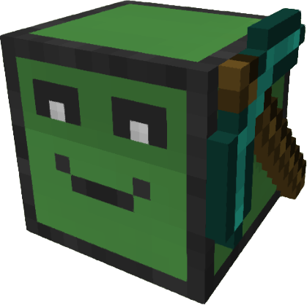
Level #1: Einführung
Programmieren lernen in Minecraft
Erste Schritte mit der RoboSchildkröte: Finde den geheimen Gegenstand!

Slide 3
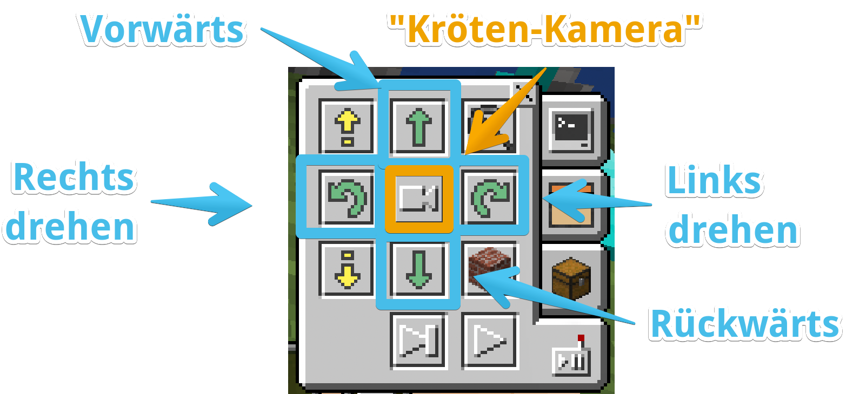

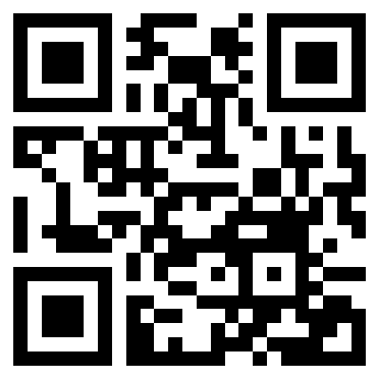
Erster Start mit der RoboSchildkröte
Der Buttler am Eingang gibt Dir alles
Fernbedienung: einmal rechts klicken -> rechte Hand
Schildkröte auf blauen Kreis setzen..
Fertig!
Übersicht der Fernbedienung
Video mit
Anleitung

Slide 4
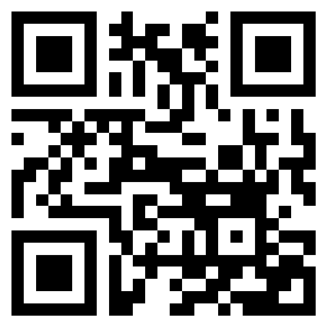
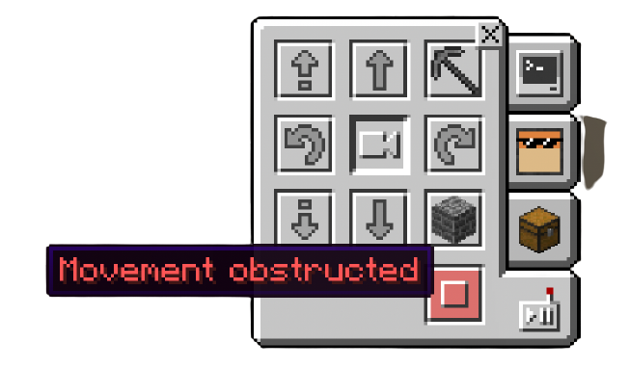

Challenge
Wie du siehst, das Haus ist für Steve oder Alex zu klein - nur die RoboSchildkröte passt rein!
Deine Aufgabe: Erkunde das Haus – in inneren gibt es einen versteckten Gegenstande!
Wenn Du ihn findest, wartet die erste Belohnung auf Dich!
Lösung:
Geht es nicht mehr weiter?
Schau dir der roten Knopf
Mal genauer an…

